Slide 1
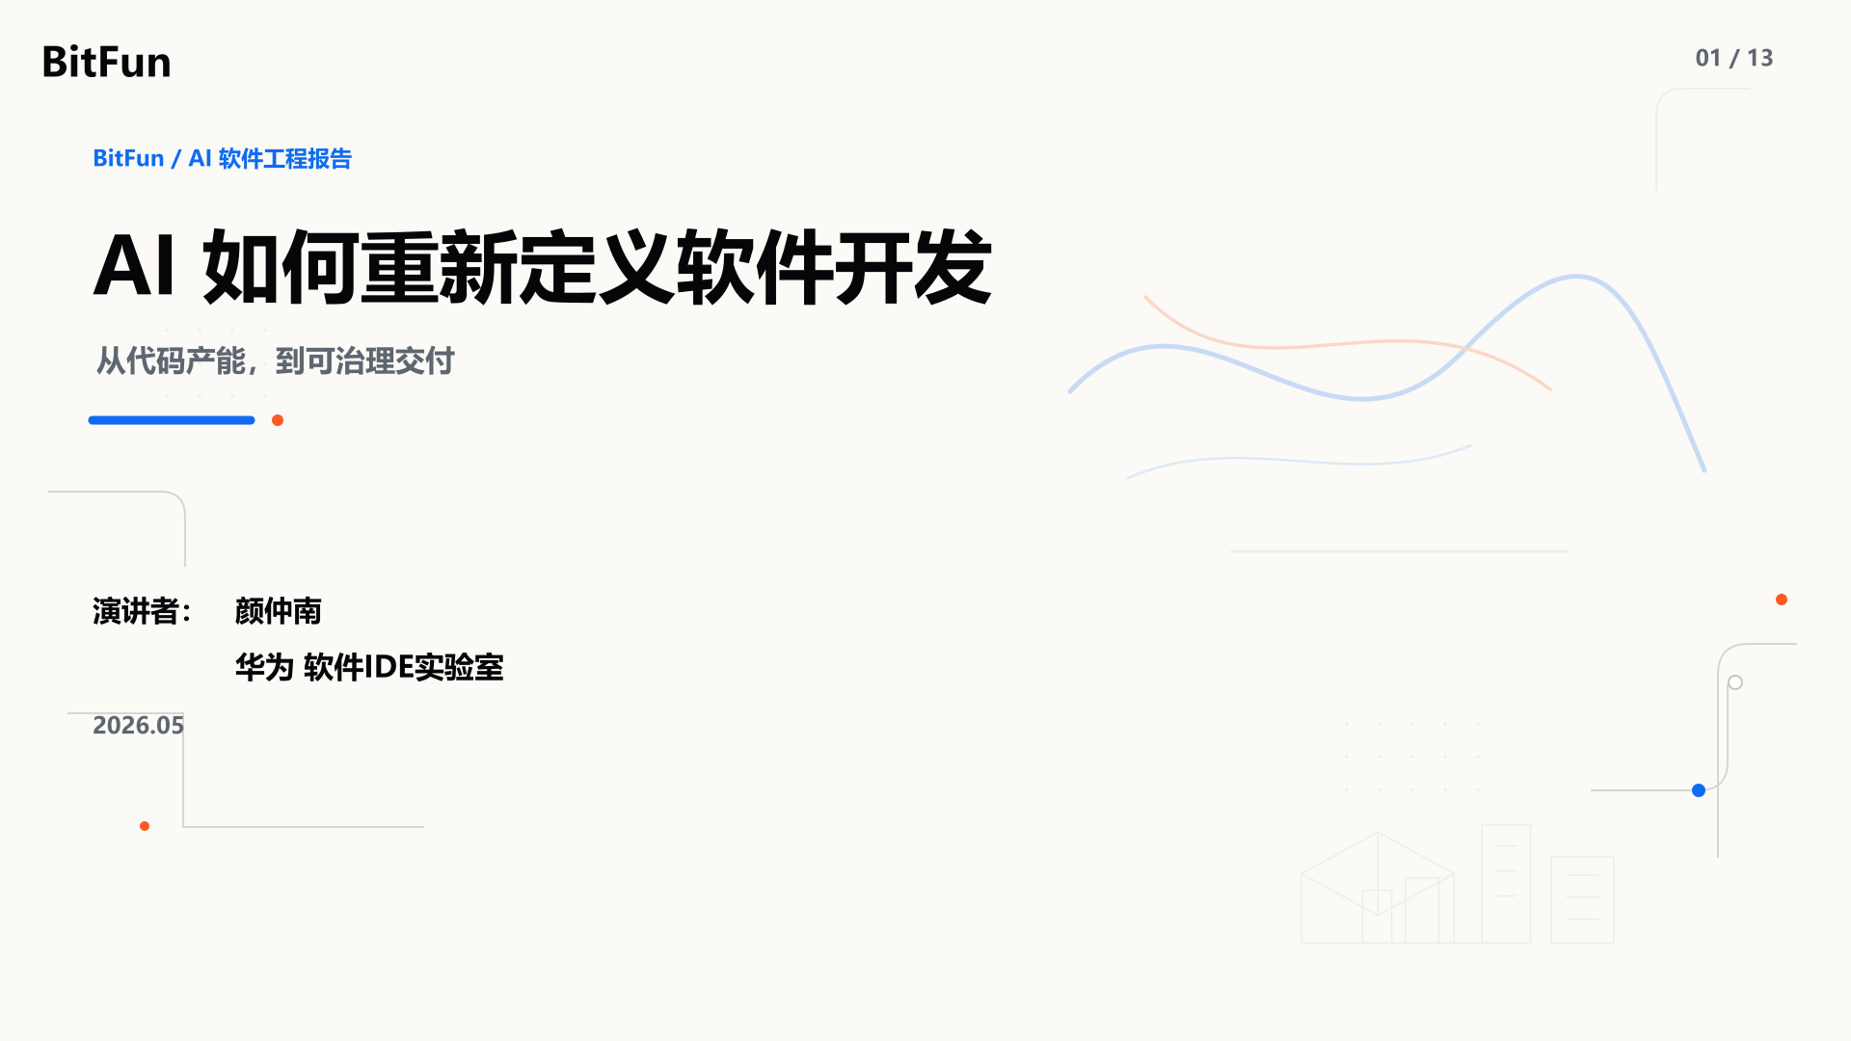
Notes:
第 1 页：AI 如何重新定义软件开发 建议时长：约 0.5 分钟 讲述目标：建立主旨：AI 放大的不是单纯代码量，而是对工程治理系统的要求。 可选提问：当代码生成不再是瓶颈，软件工程真正稀缺的是什么？ 讲稿：各位好，今天分享的主题是《AI 如何重新定义软件开发》。这次我想把讨论收得更务实一点：不把重点放在某个工具有多会写代码，而是放在一个更关键的问题上。AI 让代码产能被放大以后，团队到底靠什么判断一个变更可以合并、可以发布、可以长期维护。换句话说，生成能力已经不是全部，真正需要升级的是软件工程里的上下文、证据、门禁和责任系统。 转场：先看今天的主线，把后面 15 分钟的判断链路铺开。

Slide 2
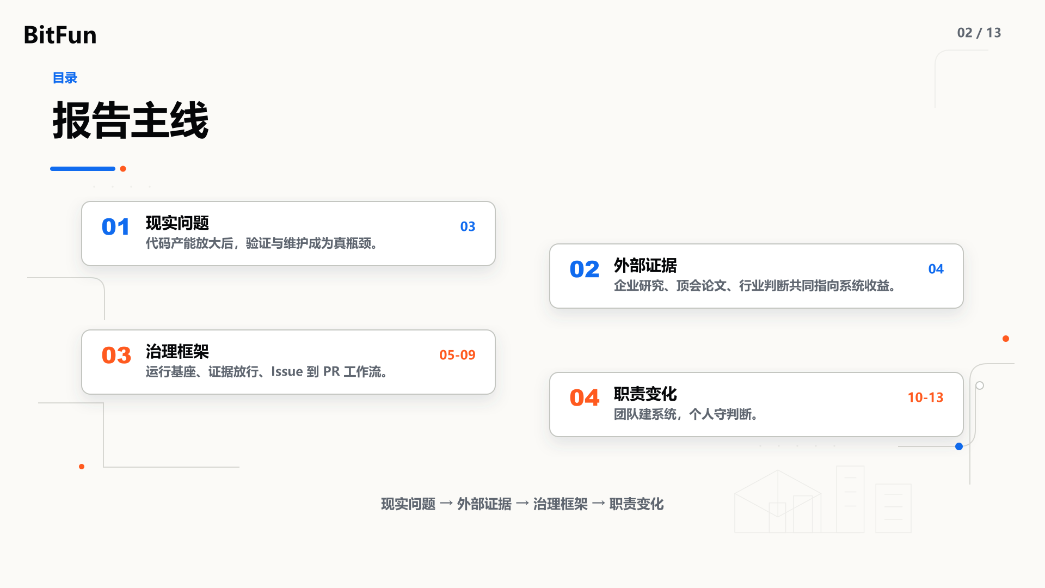
Notes:
第 2 页：报告主线 建议时长：约 0.7 分钟 讲述目标：用一条链路组织全篇：问题、证据、框架、职责变化。 可选提问：AI 研发的收益，到底应该从代码量、交付速度，还是风险可控性来判断？ 讲稿：今天按一条比较直的主线讲。第一步看现实问题：当代码产能被 AI 放大以后，验证、评审、维护和责任不会自动变轻。第二步看外部证据：DORA、METR、Harness 等研究都在提示，AI 收益取决于组织系统，而不是单点工具。第三步给出落地框架：任务入口、隔离执行、证据包、独立评审、阶段门禁和复盘回注。第四步回到职责变化：团队要建设可治理的交付系统，个人要把判断建立在事实、风险和证据上。 转场：先从代码产能被放大的现实问题进入，看看它到底暴露了什么工程压力。

Slide 3
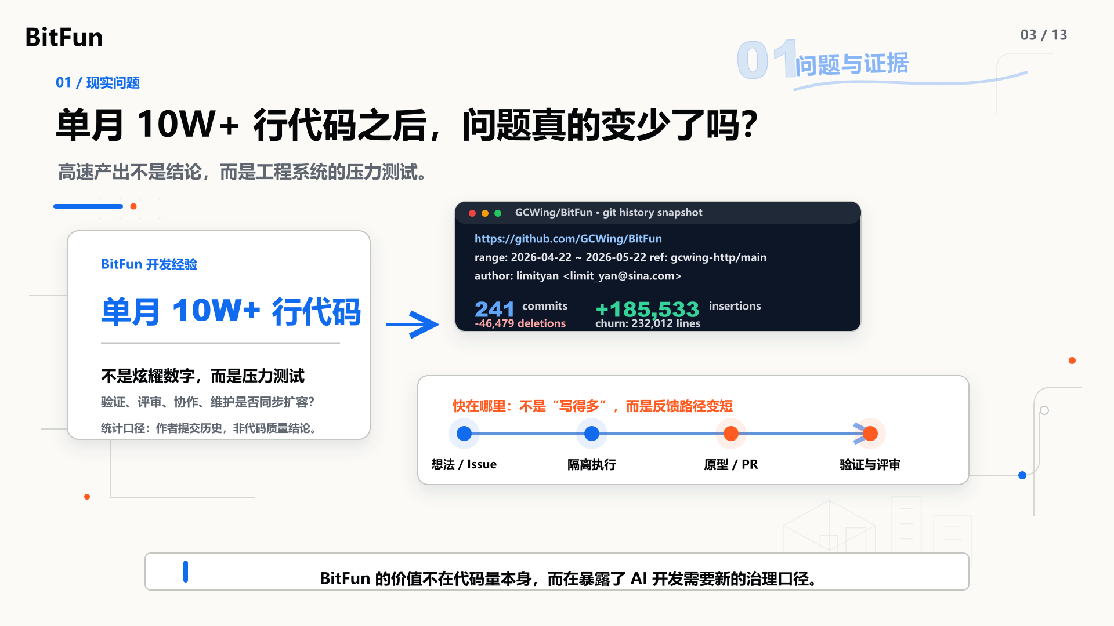
Notes:
第 3 页：单月 10W+ 行代码之后，问题真的变少了吗？ 建议时长：约 1.2 分钟 讲述目标：用 BitFun 统计把问题落到真实场景：代码增长后，验证和维护才是主要压力。 可选提问：如果一个项目单月写出 10W+ 行代码，第一反应该是兴奋，还是先问怎么验证？ 讲稿：先看一个具体数字。在 GCWing/BitFun 仓库里，以 2026 年 4 月 22 日到 5 月 22 日为窗口，作者 limityan 在 main 分支上有 241 个提交，新增 185,533 行，删除 46,479 行。这个数字不是为了证明代码越多越好，而是一个压力测试：AI 能让想法更快变成原型，也能让个人承担过去需要多人探索的工作。但它同时把另一些问题推到了前台：这些代码凭什么可以合并，哪些测试能覆盖风险，review 压力由谁承担，出了问题如何回滚，长期维护如何接住。所以 BitFun 这个案例更像一个入口，它提醒我们，AI 放大的是整个工程链路，而不是单独放大键盘速度。真正值得讨论的不是“能不能更快写出来”，而是“快出来之后，团队有没有足够的机制把它变成可信交付”。 转场：单个项目的现象还不够，需要看看外部研究是否也指向同一个判断。

Slide 4
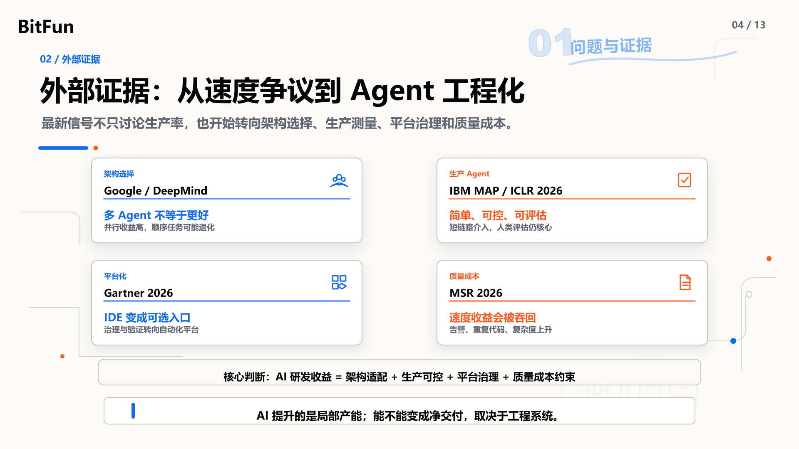
Notes:
第 4 页：外部证据：从速度争议到 Agent 工程化 建议时长：约 1.3 分钟 讲述目标：用企业研究、顶会论文和行业判断压实判断：AI 研发收益要从工具采用转向可测量、可验证、可治理的工程系统。 可选提问：为什么开发者感觉更快，团队整体交付却未必同等变快？ 讲稿：外部信号现在已经不只停留在“AI 到底快不快”。Google Research 和 DeepMind 的 agent scaling 研究说明，多 Agent 不是越多越好，是否有效取决于任务是否可并行、工具密度和协调方式。IBM Research 在 ICLR 2026 的 MAP 研究观察生产 Agent，发现很多真实部署反而采用简单、可控、短链路的方式，人类评估和可靠性仍然是核心。Gartner 2026 对企业 coding agent 市场的判断也很关键：IDE 正在从唯一入口变成可选入口，治理、验证、控制会更多转向自动化平台。再看软件工程研究，MSR 2026 的 Cursor/Agent 研究把问题落到代码仓库：前置速度收益可能伴随静态告警、重复代码和认知复杂度上升。把这些合起来看，AI 研发的先进方向不是更会聊天，也不是只追求更多自动化，而是系统化：根据任务选择架构，把生产过程做短、做稳，把治理和验证平台化，同时用质量指标约束速度收益。 转场：这些外部信号共同指向一个问题：如果收益来自系统，那这个系统到底由什么构成。

Slide 5
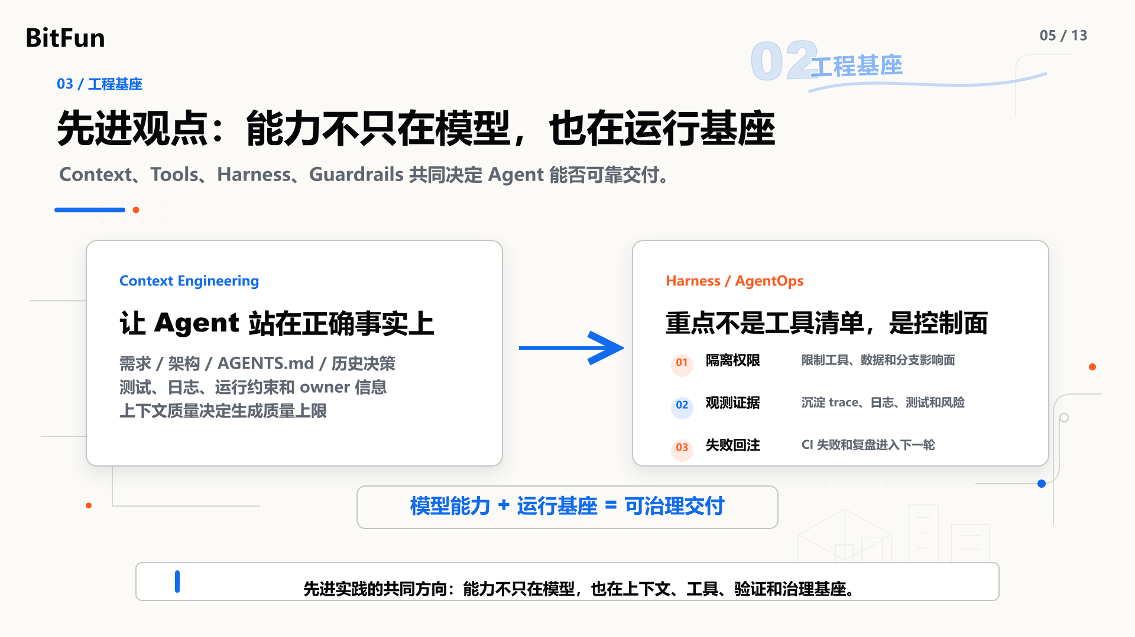
Notes:
第 5 页：先进观点：能力不只在模型，也在运行基座 建议时长：约 1.3 分钟 讲述目标：引入 Agent Harness、AgentOps、Context Engineering 等观点，把能力从模型迁移到工程基座。 可选提问：同样的模型，为什么放进不同工程系统里，可靠性会差很多？ 讲稿：这里需要引入一个更先进、也更务实的观点：Agent 的能力不只在模型里，也在运行基座里。Context Engineering 解决的是事实来源问题，让 Agent 站在需求、架构、日志、测试和历史决策之上，而不是只靠当前 prompt 猜测。Harness 和 AgentOps 解决的是执行控制问题，重点不是罗列工具名，而是三件事：权限要隔离，过程要可观测，失败要能回到下一轮修复。放到软件开发里，左边是上下文基座，右边是运行控制面。模型再强，如果拿不到正确事实，或者执行没有边界，仍然会变成风险源。模型负责生成可能性，工程基座负责把可能性限制在可观察、可验证、可追责的轨道上。 转场：有了运行基座，再看 Agent 执行，就能理解为什么过程和结果要分开治理。

Slide 6
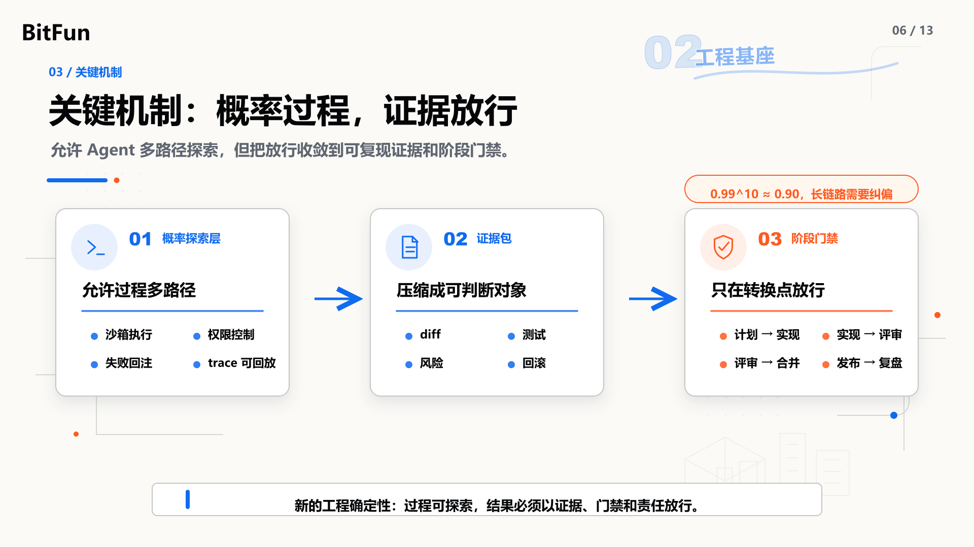
Notes:
第 6 页：关键机制：概率过程，证据放行 建议时长：约 1.3 分钟 讲述目标：解释可控系统如何收敛不可控过程：沙箱、权限、证据包和阶段门禁各自承担责任。 可选提问：如果每一步都有 99% 正确率，十步之后系统还可信吗？ 讲稿：AI 参与软件工程后，一个关键原则是：过程可以是概率性的，但放行不能只靠概率。比如每一步看起来都有 99% 的正确率，十步串起来大约只剩 0.90，这还没有考虑模型版本变化、上下文缺失、工具异常和多 Agent 之间的错误放大。解决方法不是让人盯住每一步 prompt，而是把执行过程放进可控系统。左侧是概率探索层，沙箱执行、权限控制、失败回注和 trace 回放，让过程可观察、可停下、可追责。中间是证据包，把 diff、测试、风险和回滚路径压缩成可判断对象。右侧是阶段门禁，只在计划到实现、实现到评审、评审到合并、发布到复盘这些转换点做判断。人的重点不是监督每个动作，而是判断证据是否足够、风险是否可接受、责任是否清楚。这样既保留 Agent 探索的空间，又避免把不确定性直接推到主分支和生产环境。 转场：把这个机制落到团队流程里，就会形成一条可治理工作流。

Slide 7
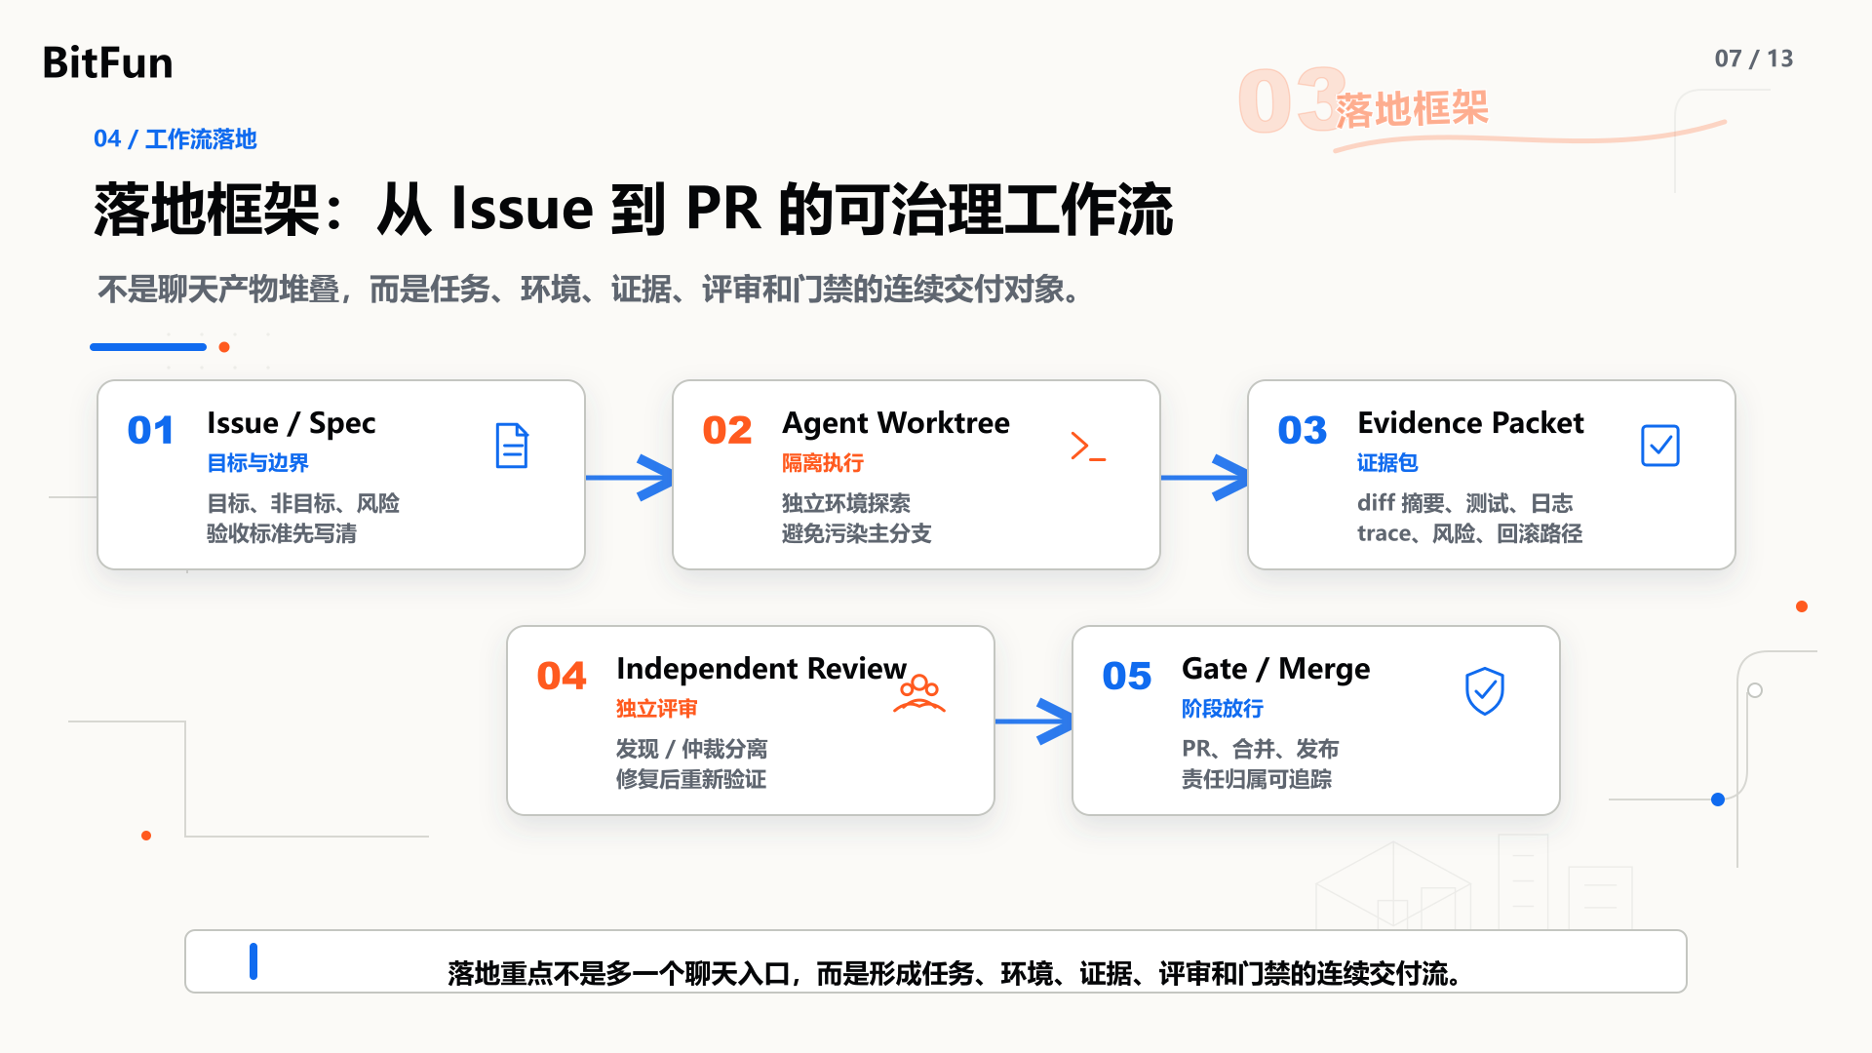
Notes:
第 7 页：落地框架：从 Issue 到 PR 的可治理工作流 建议时长：约 1.3 分钟 讲述目标：给出一条可执行工作流：任务入口、隔离执行、证据包、独立评审、阶段放行。 可选提问：如果多个 Agent 同时参与，团队靠什么判断一个变更可以继续前进？ 讲稿：把前面的原则落到团队工作流，可以拆成五个稳定环节。第一，任务从 Issue 或 Spec 进入，先明确目标、非目标、验收标准和风险边界。第二，Agent 在隔离工作区执行，探索可以充分展开，但不能直接污染主分支。第三，执行结束必须生成证据包，包括 diff 摘要、测试结果、日志、trace、未决风险和回滚路径。第四，评审要角色分离，发现问题、仲裁问题、修复问题和验证修复，不要全部压在同一个角色身上。第五，阶段门禁决定能否进入 PR、合并或发布。这个顺序很重要：没有清晰任务，证据会失焦；没有隔离执行，探索会污染主线；没有证据包，评审只能靠印象；没有门禁，自动化就会直接绕过责任。它的价值是把 AI 的不确定执行，压缩成团队能读、能审、能追责的交付对象。 转场：这个流程里最关键的交付对象，就是证据包。

Slide 8
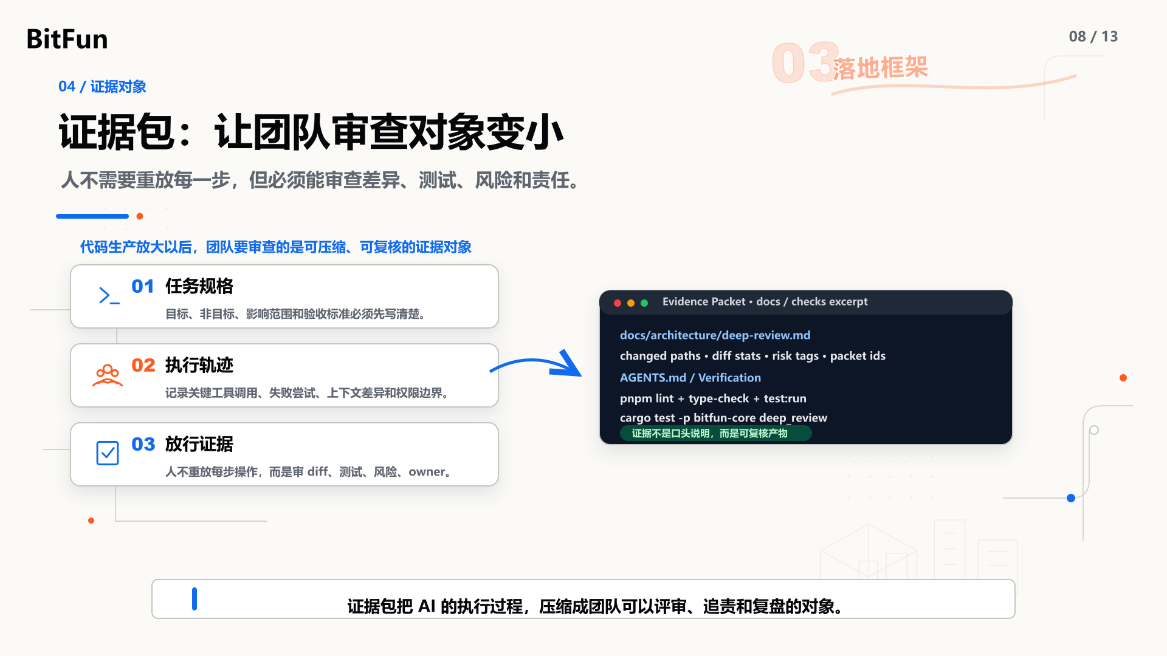
Notes:
第 8 页：证据包：让团队审查对象变小 建议时长：约 1.2 分钟 讲述目标：把协作对象从代码扩展到任务、Agent、工具执行、证据包和责任链。 可选提问：一个 AI 生成的 PR，至少应该带上哪些证据才值得评审？ 讲稿：证据包的目的，是把团队要审查的对象变小。过去一个 PR 常常只看 diff 和测试是否通过，但 AI 参与后，仅仅看到 diff 不够，因为 reviewer 还需要知道任务目标是什么、Agent 改过哪些路径、为什么这样改、有哪些失败尝试、哪些风险没有解决、出了问题如何回滚。左侧三个动作可以作为最小要求：任务委派要写清目标、边界和验收标准；执行轨迹要记录关键工具调用、失败尝试、上下文差异和权限边界；放行证据要让人审差异、测试、风险、owner 和回滚路径。右侧的 Evidence Packet 不是装饰，它应该成为 PR 的一部分。更理想的状态是，证据包可以被平台自动生成一部分，再由人补充判断和例外说明。这样 reviewer 不用猜测 Agent 的意图，而是围绕证据做判断。 转场：证据包解决可审查性，下一步还要解决优先级：哪些变更该快，哪些必须慢。

Slide 9
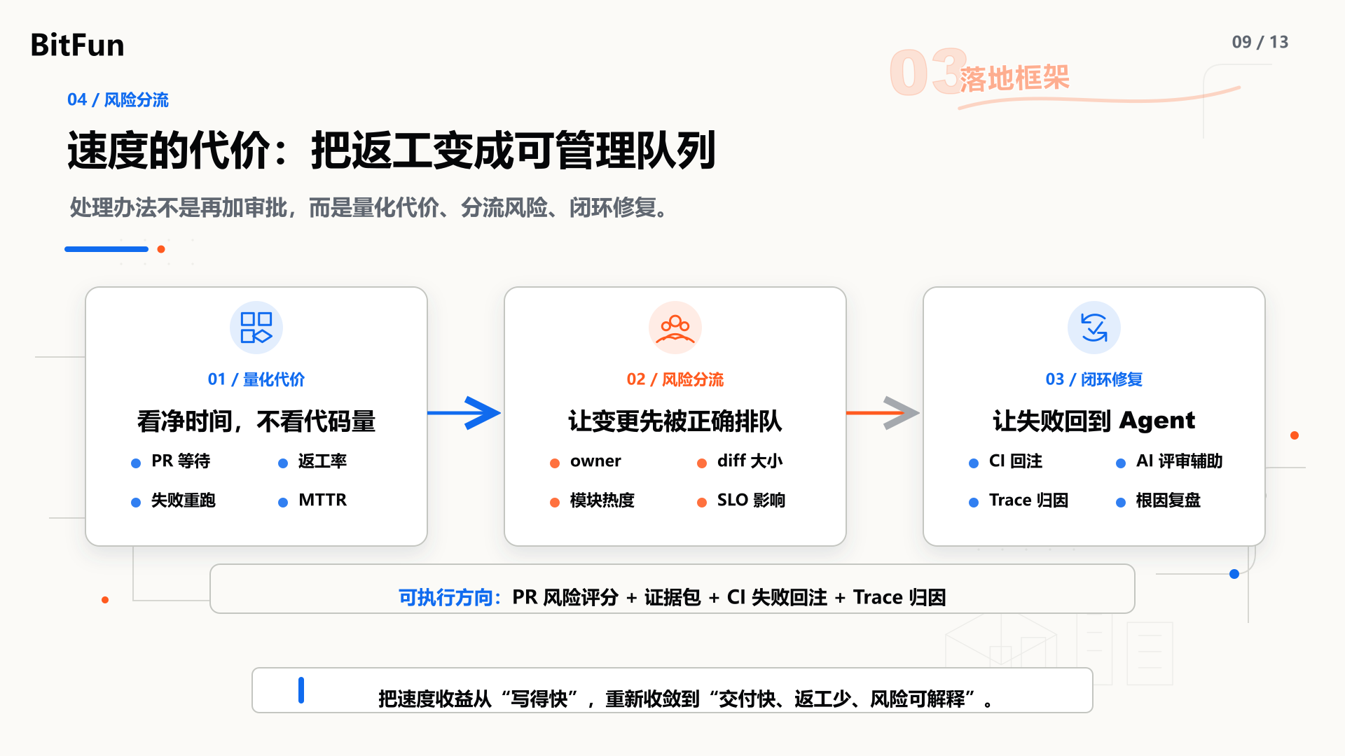
Notes:
第 9 页：速度的代价：把返工变成可管理队列 建议时长：约 1.2 分钟 讲述目标：给出三个落地动作：量化净时间、按风险分流、让失败回到 Agent 与 CI 闭环。 可选提问：当 AI 让代码进入仓库的速度变快，团队怎样避免 review、返工和集成变成新瓶颈？ 讲稿：当写代码变快以后，新的瓶颈往往不在键盘上，而在 review 队列、返工循环、CI 稳定性、跨团队集成和线上恢复。处理办法不是简单多加审批，而是把返工变成可管理队列。第一步是量化代价，看净时间而不是代码量：从需求到可验证结果用了多久，PR 等待多久，返工率是多少，失败重跑多少次，MTTR 有没有变差。第二步是风险分流，不是所有 AI 变更都走同一条线，而是按 owner、diff 大小、模块热度和 SLO 影响打标；低风险自动验证，高风险进入设计和人工评审。第三步是闭环修复，让 CI 失败、trace 归因、根因复盘回到 Agent 和工程系统。这样团队不是让最后一个 reviewer 承担全部不确定性，而是把不同风险的变更放进不同队列。核心是让速度收益进入可度量、可排队、可修复的流程。 转场：有了队列和证据之后，质量治理才有可能真正落地。

Slide 10
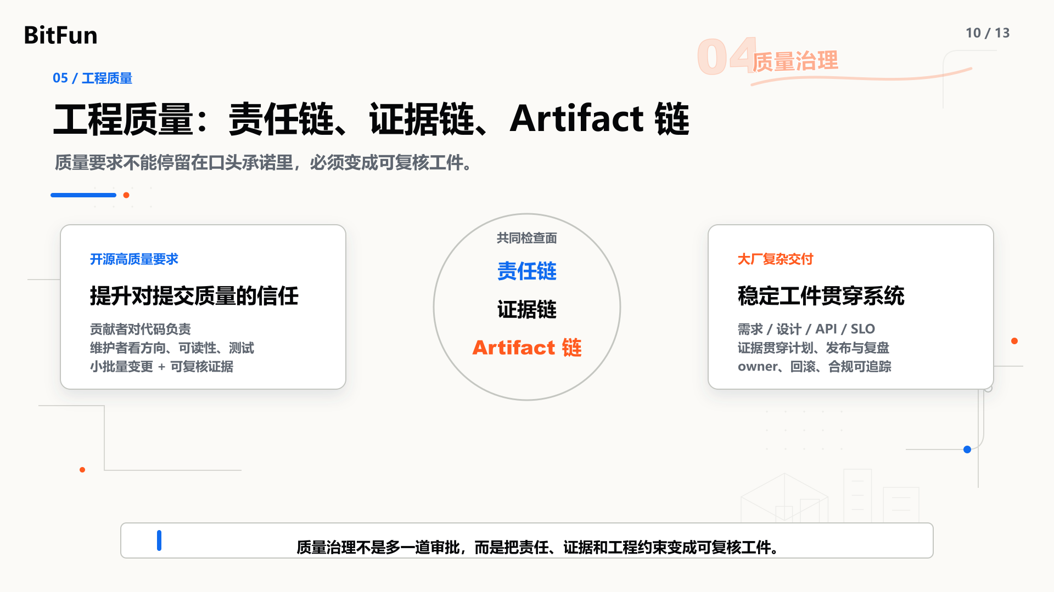
Notes:
第 10 页：工程质量：责任链、证据链、Artifact 链 建议时长：约 1.3 分钟 讲述目标：区分开源与大厂场景，但落到同一个核心：质量要求必须变成可复核工件。 可选提问：AI 让提交变多以后，维护者和平台团队到底该看什么？ 讲稿：质量治理在不同场景里重点不同，但它们不是单方向的逻辑。开源项目更强调公共责任：贡献者要对自己的提交负责，维护者要判断陌生贡献和 AI-assisted 变更是否值得信任。大厂复杂交付更强调系统连续性：一个变更会牵涉 owner、依赖链、合规、发布窗口和线上事故成本。两边互相映照：开源需要可信证据来保护维护者，大厂需要可复核工件来保护复杂系统。共同的关键信息是，质量要求不能停留在口头承诺或文档口号里，必须变成可复核工件。责任链说明谁决策、谁审核、谁承担后果；证据链说明测试、日志、trace、风险和回滚路径是否完整；Artifact 链说明代码、配置、依赖、发布物和运行数据如何互相追踪。质量治理的重点不是让流程更重，而是让判断有依据。 转场：这些链路再往前走，就会变成可执行的工程协议。

Slide 11
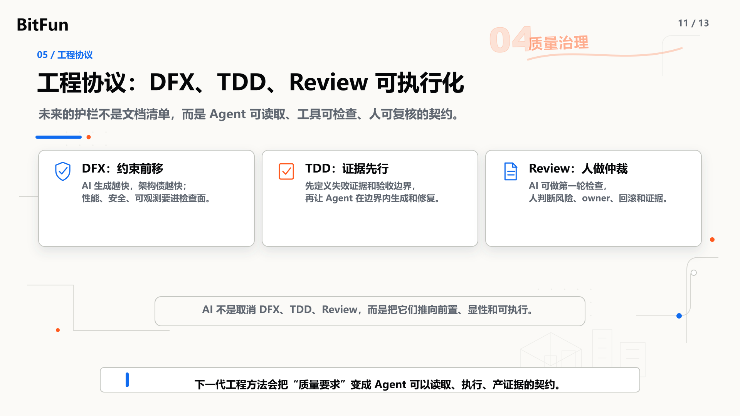
Notes:
第 11 页：工程协议：DFX、TDD、Review 可执行化 建议时长：约 1.2 分钟 讲述目标：把 DFX、TDD、Code Review 从人的习惯升级为可执行工程协议。 可选提问：哪些质量要求应该从文档和经验，变成工具可以检查的规则？ 讲稿：质量治理再往下落地，就是把 DFX、TDD 和 Code Review 从人的习惯，转成 Agent 可读取、工具可检查、人可复核的工程协议。AI 对 DFX 的影响，是让性能、安全、可观测、可维护这些要求必须更早进入生成和评审过程，否则生成越快，架构债越快。AI 对 TDD 的影响，是测试不再只是开发者写完以后补用例，而是先定义失败证据、验收边界和回归口径，再让 Agent 在边界内生成和修复。AI 对 Review 的影响，是第一轮检查可以更自动化，但人要从代码风格检查转向风险、依赖、owner、回滚和证据完整性的仲裁。这里的关键是把规则拆细，拆成工具能检查、Agent 能理解、人能判断的约束。好的工程协议不是让人少负责，而是让人可以把责任建立在更可靠的证据上。 转场：最后回到开发者：人在这个系统里到底负责什么。

Slide 12
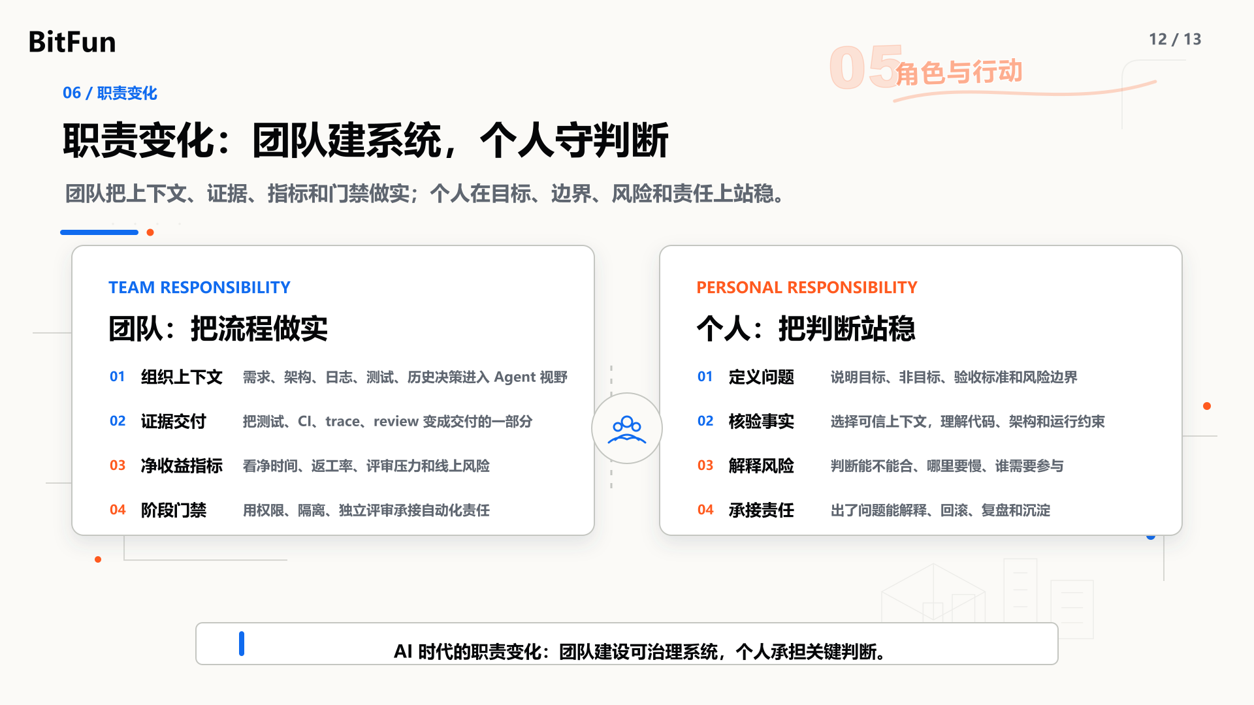
Notes:
第 12 页：职责变化：团队建系统，个人守判断 建议时长：约 1.6 分钟 讲述目标：合并团队职责和个人职责：团队负责可治理交付系统，个人负责问题定义、事实核验、风险解释和责任承接。 可选提问：AI 参与每个阶段后，哪些能力应该由团队系统承接，哪些判断必须由人站出来承担？ 讲稿：最后把前面的内容合成职责变化。团队层面，最重要的不是追求全自动，而是建设可治理交付系统。第一，要把需求、架构、日志、测试和历史决策组织成 Agent 可以使用的上下文。第二，要把测试、CI、trace、review 和风险说明变成证据包，而不是写完代码后的附属品。第三，要建立净收益指标，看净时间、返工率、评审压力和线上风险，而不是只看代码量。第四，要用权限、隔离执行、独立评审和阶段门禁守住责任边界。个人层面，变化不是远离代码，而是把判断位置前移和上移。开发者要会定义问题，说明非目标和风险边界；要会核验事实，知道哪些上下文可信；要会解释风险，判断什么可以合、什么必须慢下来；也要能承担最终责任，出了问题能复盘和沉淀。对新人来说，能力训练顺序也会变化：先学会读懂系统、读懂证据、读懂运行约束，再追求让 AI 帮你写得更快。团队把流程做实，个人把判断站稳，这两件事合起来，才是 AI 时代的软件工程升级。 转场：最后用三条结论收束。

Slide 13
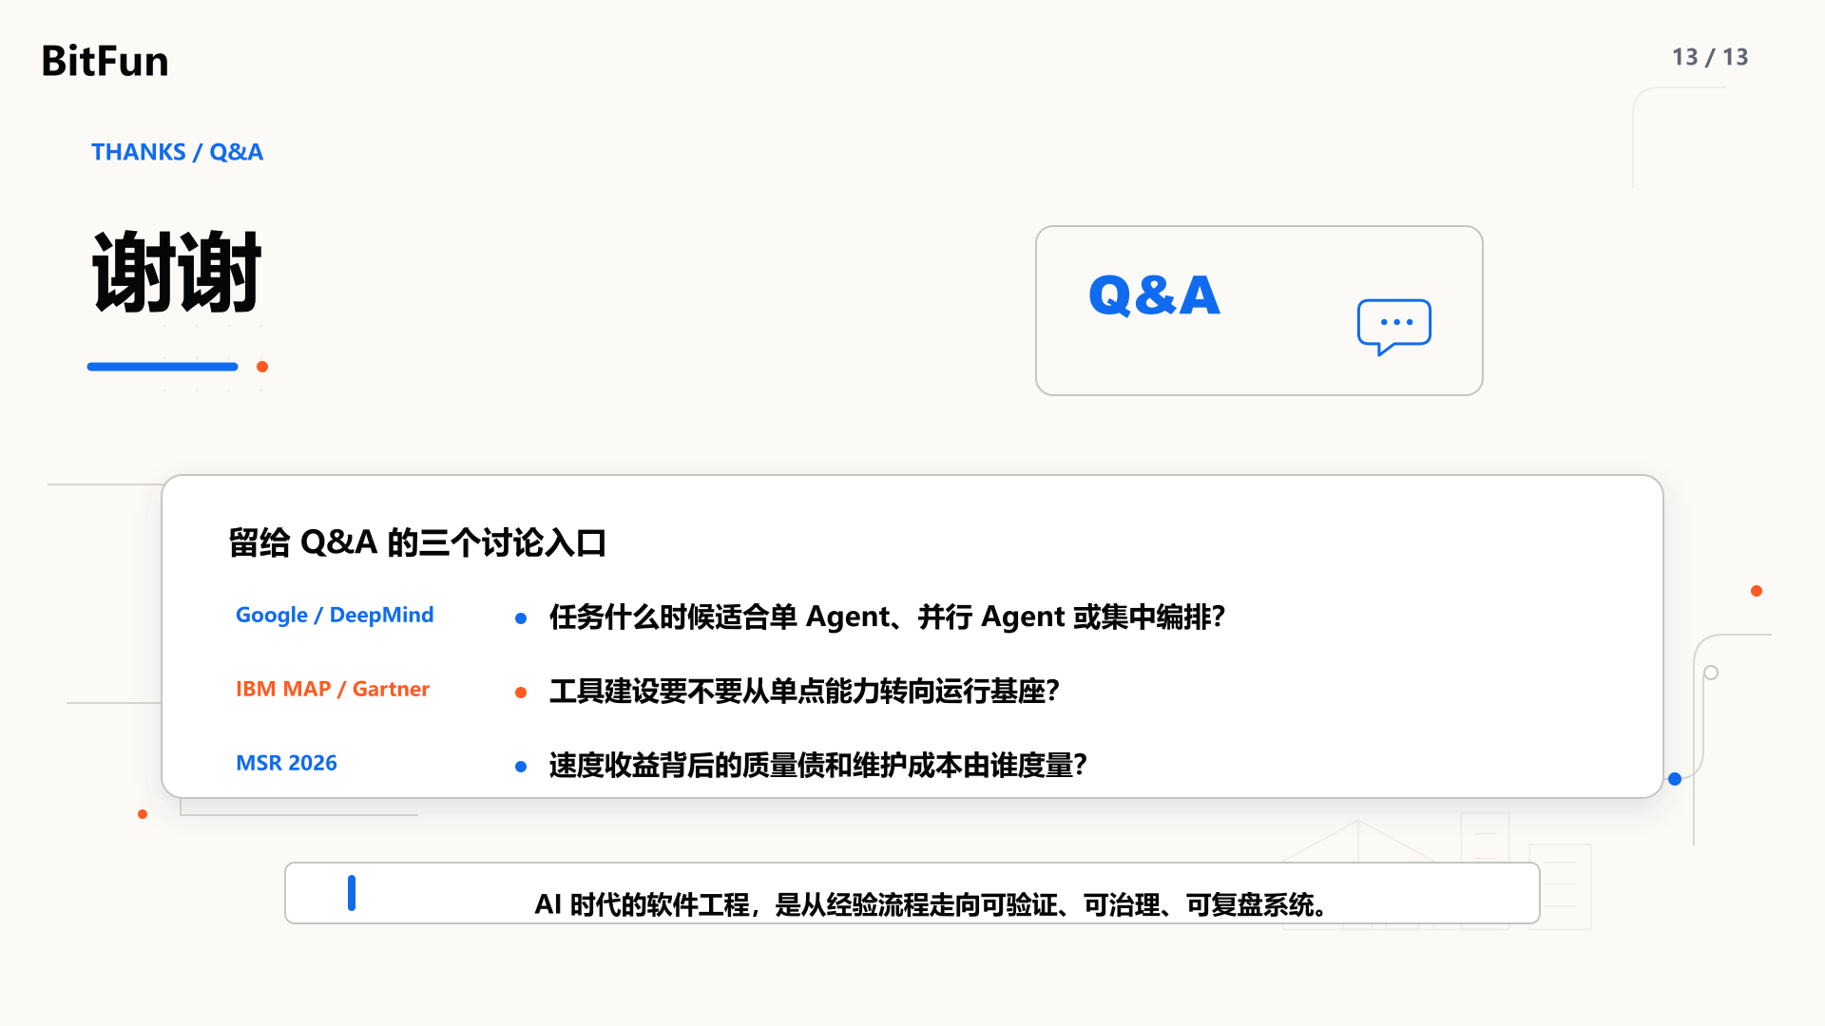
Notes:
第 13 页：谢谢 建议时长：约 0.8 分钟（收束 + Q&A 入口） 讲述目标：用三条外部研究引出的讨论问题收束，给 Q&A 留入口。 可选提问：如果 AI 已经进入日常开发，团队最应该先讨论收益、治理，还是人的判断位置？ 讲稿：最后我不把结论收成标准答案，而是留三个讨论入口。第一，Google 和 DeepMind 的 agent scaling 研究说明多 Agent 不是越多越好，那么我们在团队里该如何判断任务适合单 Agent、并行 Agent 还是集中编排。第二，IBM MAP 和 Gartner 的信号都指向生产化：真实企业更关心短链路、可控、人类评估、治理和验证平台，那么我们的工具建设要不要从单点能力转向运行基座。第三，MSR 2026 提醒我们，速度提升可能被复杂度和质量成本吞回，那么团队要如何把质量债、返工率和维护成本纳入 AI 研发的收益计算。用一句话收束：AI 重新定义软件开发，不是因为它能写更多代码，而是因为它逼我们把软件工程从经验流程，升级成可验证、可治理、可复盘的系统。 转场：进入 Q&A。

